Slide 1


Clase:
RELACIONES INTERPERSONALES
Pastor Armando Acosta S.

Slide 2
INTRODUCCION
Marco teórico
Las relaciones interpersonales son vínculos que se desarrollan entre las personas y que
permiten intercambiar puntos de vista, dar a conocer las distintas formas de vivir la vida,
necesidades, expectativas, sentimientos, inicio de oportunidades, fuente de aprendizaje y vía de
enriquecimiento personal (Bustamante y Anticona, 2018).

Slide 3
Según Méndez y Ryszard (2005), las
relaciones interpersonales son un aspecto vital y de primera importancia para la vida humana, ya que en ellas los sujetos encuentran la satisfacción de sus necesidades y el desarrollo de sus potencialidades. Los seres humanos aprendemos las habilidades sociales y comunicativas de nuestros padres como primer modelo de relaciones interpersonales y de nuestra vida social futura en cualquier ámbito: familiar, social o laboral (Lera, 2003, citado en Revilla, 2017).

Slide 4
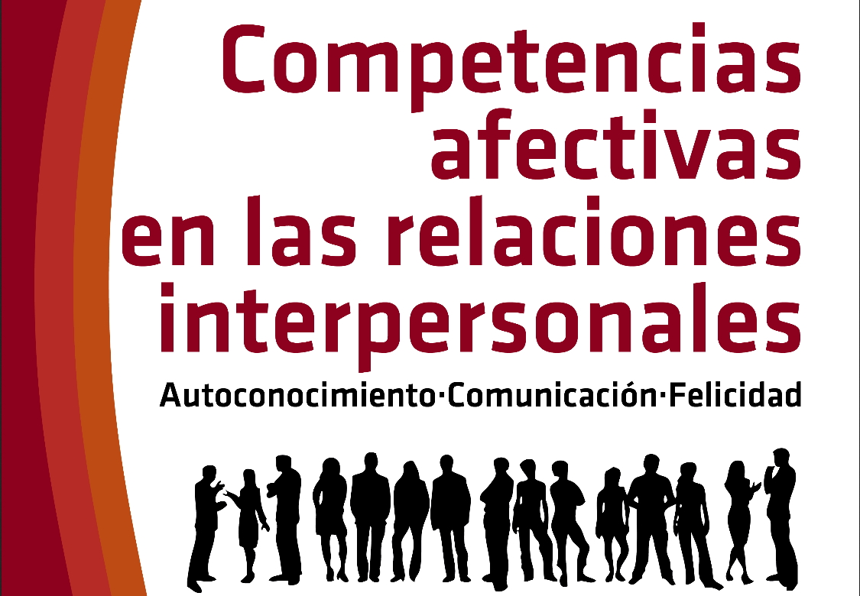
Las relaciones interpersonales son un conjunto de discernimientos, cuyo objetivo es la explicación y predicción del conocimiento humano dentro de las organizaciones.
Estos son indispensables para lograr las metas organizacionales, pues -mediante los contactos que establezcan entre sí las personas- se procura la satisfacción de las necesidades de contacto social y solo la persona satisfecha colabora eficazmente con los objetivos planteados (Albarrán, 2015 p. 35)

Slide 5
Los estilos de relaciones interpersonales
Cada persona tiene una forma particular de interactuar con los demás. Dependiendo de sus características personales, el estilo se centra más en el beneficio propio o en un equilibrio entre lo que da y recibe de las personas con quienes se relaciona. De acuerdo a esto, Zupiría (2015) plantea cuatro estilos de relaciones interpersonales:
estilo agresivo, estilo manipulador,
estilo pasivo y estilo asertivo.

Slide 6

El estilo agresivo
se caracteriza por la toma de decisiones sin tener en cuenta las opiniones de los otros; por carecer de empatía hacia el compañero; por no considerar los sentimientos, opiniones, necesidades y deseos de los miembros del equipo; por propiciar conflictos con las personas del entorno; por la rudeza, la exigencia, la grosería y la hostilidad al comunicarse con los demás (Santrock, 2002).

Slide 7

El estilo manipulador
se caracteriza por manejar el poder de acuerdo a su conveniencia con la intención de hacer lo que le beneficie en ese momento. A través de su discurso, la persona manipuladora pretende llevar a los demás por el camino que ella desea, pero muchas veces con contradicciones.
La persona con este estilo de relación muestra un comportamiento desvalido, tratando así de tocar “la sensibilidad de otras personas, su buena voluntad, simpatía o piedad” (Naranjo, 2008, p 21).

Slide 8
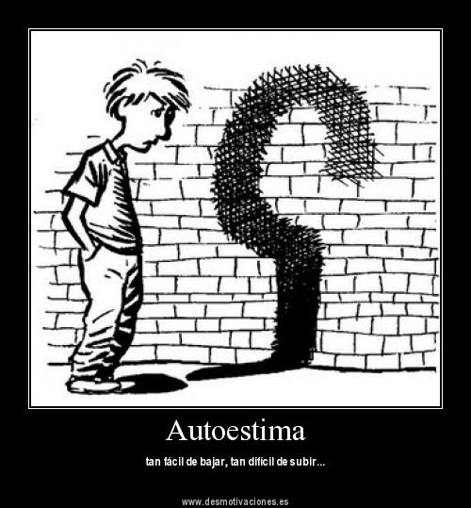
El estilo pasivo
se caracteriza por aceptar las decisiones del grupo sin cuestionarlas, mostrando conformidad para no enfrentarse a él. Las personas que tienen este estilo de interrelación se distinguen por sentirse poco importantes frente al grupo debido al miedo que sienten de no ser aceptadas por todos los miembros.
No están seguros de sus sentimientos, opiniones o pensamientos, lo que trae como consecuencia el temor de expresarse y ser rechazados, así como la falta de autonomía para defender su postura. Para Güell y Muñoz (2000), “la conducta pasiva está relacionada con sentimientos de culpabilidad, ansiedad y, sobre todo, con baja autoestima…

Slide 9
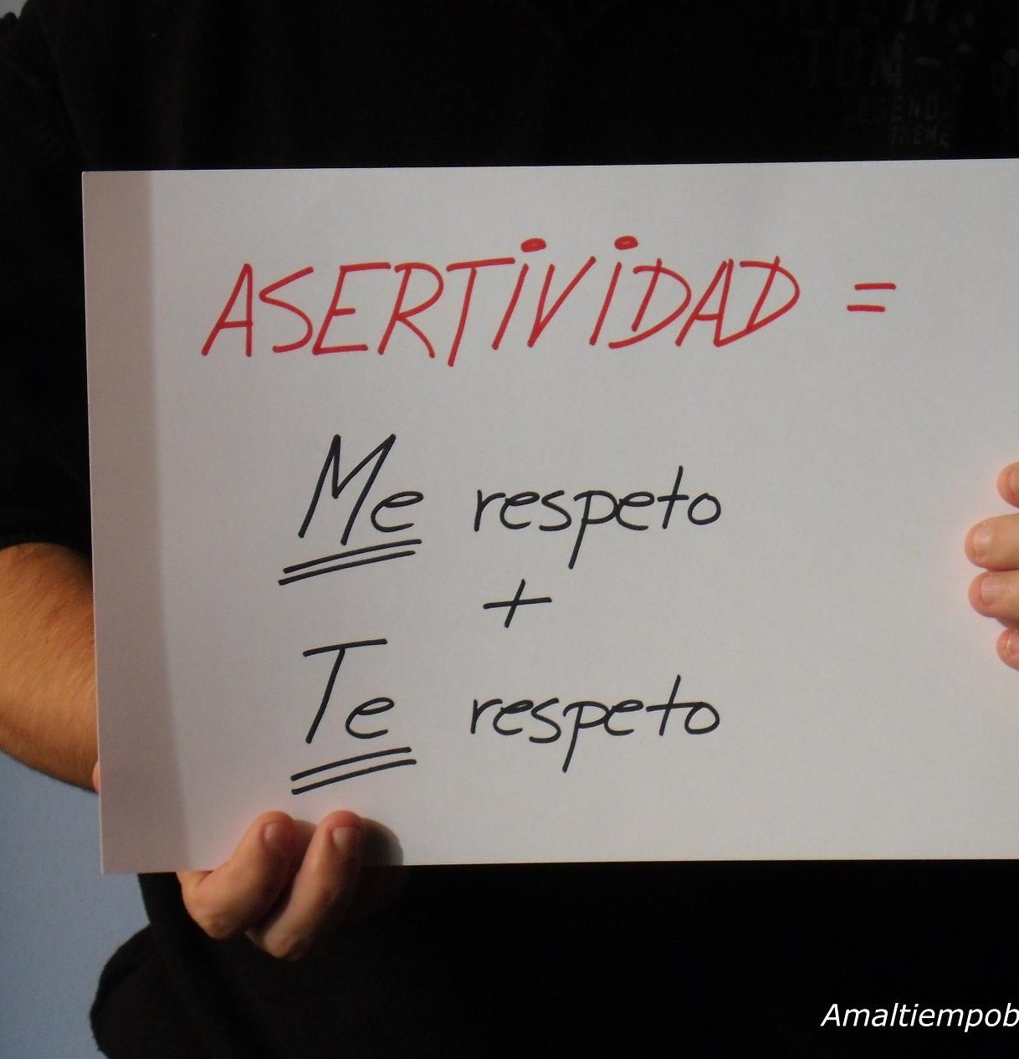
Finalmente, el estilo asertivo
se caracteriza por la capacidad de expresar los propios sentimientos en forma abierta, espontánea y sincera, sin dañar la sensibilidad del otro.
La persona asertiva defiende sus derechos, expresa opiniones distintas, desacuerdos o sentimientos negativos, sin violentar los derechos de otras personas, ni dejarse manipular (Riso, 2002).
Estas manifestaciones se basan en la autoestima, en la autoconfianza, en el autocontrol emocional y en el pleno conocimiento y ejercicio firme de los propios derechos y de la asunción de la responsabilidad de sus sentimientos (Güell y Muñoz, 2000).

Slide 10
Las relaciones interpersonales y la biblia
La Biblia fundamenta las relaciones interpersonales en el amor agape (sacrificial), la verdad y la fidelidad de Dios, promoviendo vínculos sanos basados en el respeto, el perdón y el servicio al prójimo. Enseña que amar a otros es reflejo de la relación con Dios, utilizando el servicio y la reconciliación como claves para la comunidad.

Slide 11

Tres aspectos en las relaciones interpersonales

Slide 12
1.- Estás hecho para las relaciones
En Génesis 2:18, Dios dice que no es bueno que el hombre esté «solo». Esta afirmación tiene más que ver con el diseño de Dios para la humanidad que con la necesidad de Adán. Dios nos creó para ser seres relacionales …

Slide 13
2) De alguna manera, todas las relaciones son difíciles
Todas nuestras relaciones son menos que perfectas. Hay que trabajar para que prosperen. Justo después de la euforia de Génesis 2 llega Génesis 3, donde la entrada del pecado trae frustración y confusión a las relaciones.
En Génesis 3, el hombre y la mujer se enredan en acusaciones y calumnias. Génesis 4 empeora aún más, con un hombre que asesina a su propio hermano.

Slide 14
3) Sentimos la tentación de hacer de las relaciones el fin y no el medio
Cuando reflexionamos sobre Génesis 1 – 3, queda claro que la relación primaria que Adán y Eva debían disfrutar era su relación con Dios. Esta comunión vertical con Dios sentaría las bases de la comunidad horizontal que debían mantener entre sí.
Nos conformamos con la satisfacción de las relaciones humanas, cuando su propósito era dirigirnos a la satisfacción relacional perfecta que solo se encuentra con Dios.

Slide 15

La salud y la madurez de una relación no se miden por la ausencia de problemas, sino por la forma en que se manejan los problemas inevitables

Slide 16
Las relaciones interpersonales y Dios.

Slide 17
Las relaciones interpersonales y la relación con Dios están intrínsecamente conectadas, siendo el amor al prójimo un reflejo directo del amor a Dios. Una relación genuina con Dios capacita al ser humano para amar, perdonar y respetar a los demás, fundamentando los vínculos en la compasión, la humildad y el servicio, tal como enseñó Jesús.

Slide 18
Si nos remitimos al Antiguo Testamento, descubrimos que la palabra hebrea que traduce paz es “Shalom”, que significa salud, bienestar y prosperidad. En el Nuevo Testamento, el término para paz es usado con la significación de unidad, prosperidad, quietud y reposo.
El propósito eterno de Dios para nosotros es que la paz reine en nuestras relaciones. Esa paz debe primar en nuestra relación con Dios, con nosotros y por supuesto, con los demás.
(https://www.mensajerodelapalabra.com/site/index.php/el-cristiano-y-las-relaciones-interpersonales-leccion-6-nivel-2/)

Slide 19
Dios y la reconciliacion
“Y todo esto proviene de Dios, quien nos reconcilió consigo mismo por Cristo, y nos dio el ministerio de la reconciliación; que Dios estaba en Cristo reconciliando consigo al mundo, no tomándoles en cuenta a los hombres sus pecados, y nos encargó a nosotros la palabra de la reconciliación.“ (2 Corintios 5:18, 19).

Slide 20
El Orden del Amor: La base es amar a Dios sobre todas las cosas, lo que permite amar al prójimo correctamente. Sin esta base, las relaciones pueden carecer de la calidad divina.
Dos Propósitos:
Propósito Redentor: Dios puede utilizar las relaciones difíciles para moldear el carácter, enseñando paciencia y amor, y llevándonos a depender más de Él.

Slide 21
Desarrollo Espiritual: Las relaciones saludables son esenciales para el crecimiento espiritual y la preparación para la vida venidera, convirtiéndose en fuentes de fortaleza y consuelo.

Slide 22
Por lo tanto…
Fortalecer las relaciones interpersonales es un principio que proviene de Dios. No es una sugerencia sino que debemos tomarlo con la seriedad que amerita y entenderlo en las palabras siguientes: …nos entrego el ministerio de la reconciliación…y nos encargó a nosotros la palabra de la reconciliación.“
Y como todo ministerio este debe entenderse como un servicio en favor de los propósitos divinos.

Slide 23

Las relaciones interpersonales y el Matrimonio y la familia

Slide 24
La relación interpersonal familiar es la interacción continua y vínculo afectivo entre miembros de una familia, fundamental para el desarrollo humano, que se basa en la comunicación, el apoyo emocional, el respeto y la confianza, y que a menudo es involuntaria y duradera, requiriendo manejo de roles, responsabilidades y conflictos para fortalecerse.
Estas relaciones son la base de la socialización y el bienestar, creando un sentido de pertenencia y seguridad desde la infancia, y se nutren con tiempo de calidad y empatía.

Slide 25
Las relaciones interpersonales, especialmente el matrimonio, se basan en vínculos afectivos, confianza, comunicación efectiva, respeto mutuo y compromiso para compartir la vida, creando un entorno de seguridad y crecimiento conjunto. Un matrimonio sano se caracteriza por la equidad en la toma de decisiones, la gestión de conflictos y la interdependencia, fortaleciéndose con valores compartidos y apoyo emocional continuo.

Slide 26
Algunos aspectos importantes de las relaciones interpersonales en el contexto familiar incluyen:
1.- Comunicación: La comunicación abierta y efectiva es esencial para mantener relaciones saludables en la familia.
2.- Apoyo emocional: Las relaciones familiares brindan un espacio seguro para expresar emociones y recibir apoyo emocional.
3.- Respeto y confianza: El respeto mutuo y la confianza son pilares fundamentales de las relaciones familiares.
4.- Roles y responsabilidades: Cada miembro de la familia tiene roles y responsabilidades específicas dentro del sistema familiar.
5.- Resolución de conflictos: Los conflictos son inevitables en cualquier relación, incluidas las relaciones familiares.
6.- Tiempo de calidad: Pasar tiempo de calidad juntos fortalece los lazos familiares.
(https://www.studocu.com/es-mx/messages/question/3176266/relaciones-interpersonales-en-el-contexto-familiar)

Slide 27
En las cartas de Pablo.
Efe 5:22 Casadas, estad sujetas a vuestros esposos, como al Señor,*
Efe 5:23 porque el esposo es la cabeza de la mujer, así como Cristo es la cabeza de la iglesia y Salvador del cuerpo.*
Efe 5:24 Así, como la iglesia está sujeta a Cristo, así también las casadas lo estén a sus esposos en todo.
Efe 5:25 Esposos, amad a vuestras esposas, así como Cristo amó a la iglesia, y se entregó así mismo por ella,*

Slide 28
Efe 6:1 Hijos, obedeced en el Señor a vuestros padres, porque esto es justo.
Efe 6:2 "Honra a tu padre y a tu madre —que es el primer Mandamiento con promesa—,
Efe 6:3 "para que te vaya bien, y vivas largo tiempo sobre la tierra".*
Efe 6:4 Y vosotros, padres, no irritéis a vuestros hijos; sino criadlos en disciplina y amonestación del Señor.*

Slide 29

¿Cuál es el valor más importante de las relaciones interpersonales en la familia?
La familia es el primer contexto social en el que un individuo se desarrolla, desempeñando un papel crucial en la formación de valores y el bienestar emocional.
Este núcleo, compuesto por lazos de amor, cuidado y respeto, es el cimiento sobre el cual se construyen las bases para una comunidad sociedad equilibrada y saludable.

Slide 30

Para concluir…
1Ti 5:8 Si alguno no cuida de los suyos, mayormente de sus familiares, niega la fe y es peor que un incrédulo.*

Slide 31

Las Relaciones interpersonales en la comunidad cristiana

Slide 32
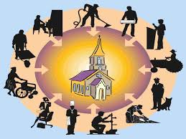
Las relaciones interpersonales en la comunidad cristiana se fundamentan en el amor ágape, la unidad y la compasión, reflejando el carácter de Dios para fomentar la madurez espiritual y el discipulado. Se basan en el perdón, la humildad y la edificación mutua, buscando superar el egoísmo y la división para crear una comunidad segura y sana.

Slide 33
Para poder ayudar a otros, uno tiene que estar bien; para estar bien, uno nunca debe andar solo. Dios nos ha puesto en el Cuerpo de Cristo. Él nos pensó y nos ha diseñado para que seamos Familia.
Por esto, el enemigo busca descuartizar el Cuerpo de Cristo; dividirnos y afectar las relaciones. Un viejo refrán dice: «divide y reinarás».

Slide 34
a) Cristo fue cercano a la gente.
b) Jesús armó su equipo y trabajó en él durante su ministerio.
c) Jesús no fue un líder aislado y lejano, sino todo lo contrario se preocupó por desarrollar relaciones.
d) Jesús les enseñó a sus discípulos la necesidad de tener relaciones sanas y auténticas entre ellos.
Proverbios 29:5 El hombre que lisonjea a su prójimo, red tiende delante de sus pasos.
Proverbios 10:12 El ODIO despierta rencillas; pero el amor cubrirá todas las faltas.

Slide 35
Algunas claves para crear relaciones sanas
Proverbios 15:31 El oído que ESCUCHA las amonestaciones de la vida, entre los sabios morará.
Luc 22:24 Hubo entre ellos una discusión acerca de quién de ellos sería el mayor.*
Luc 22:25 Entonces Jesús les dijo: "Los reyes de las naciones se enseñorean de ellas, y los que sobre ellas tienen autoridad se hacen llamar bienhechores.*
Luc 22:26 "Pero vosotros no sois así. Antes el mayor entre vosotros, sea como el más joven; y el que dirige, como el que sirve.

Slide 36
Rom 12:16 Sed unánimes entre vosotros. No altivos, sino asociándoos con los humildes. No seáis sabios en vuestra opinión.*
Rom 12:17 No paguéis a nadie mal por mal. Procurad lo bueno ante todos los hombres.
Rom 12:18 En lo posible, en cuanto dependa de vosotros, tened paz con todos.*
El amor debe ser el principio mentor en las relaciones cristianas, no sólo entre los hermanos y hermanas en la fe (vv. 9-13), sino también para con los enemigos (vv. 14-21). Pablo menciona muchos deberes cristianos específicos, pero el amor constituye la nota dominante de sus exhortaciones.

Slide 37
Christ’s method alone will give true success in reaching the people. The Saviour mingled with men as one who desired their good. He showed His sympathy for them, ministered to their needs, and won their confidence. Then He bade them, ‘Follow Me.’ (p. 119)
(https://digitalcommons.andrews.edu/cgi/viewcontent.cgi?article=1050&context=dmin#:~:text=As%20I%20have%20loved%20you,love%20God%20and%20fellow%20beings)
(Solo el metodo de Cristo dara verdadero exito al alcanzar a la gente. El Salvador se relaciono con los hombres como quien deseaba su bien. Mostro simpatia por ellos y atendio sus necesidades y se gano su confianza: luego les dijo: Siganme)

Slide 38
Conclusión:
Es clave para poder ser personas plenas y felices tener relaciones sanas y auténticas.
El diablo se ha propuesto generar relaciones tóxicas y enfermas para a través de ellas enfermarnos.
Pero Cristo nos ha dado el camino para poder tener relaciones que nos permitan crecer, madurar, ser felices y disfrutar con quienes Dios ha puesto en nuestro camino.
(https://www.bible.com/events/274596)

Slide 39

Las relaciones interpersonales en el Noviazgo.

Slide 40
Las relaciones interpersonales son vínculos basados en emociones y comunicación, fundamentales para el bienestar, mientras que el noviazgo es una etapa transitoria de conocimiento mutuo para decidir una posible pareja estable.
Un noviazgo saludable implica respeto, límites claros, comunicación asertiva y equidad. Estas relaciones fomentan el crecimiento personal y ofrecen seguridad.

Slide 41
El noviazgo en contexto…
La relación de noviazgo como tal, no es un tema tratado en la biblia. Es una practica en la cultura de Occidente. No se da en todas las culturas de nuestro tiempo. Ni siquiera es un tema que se trate en el Nuevo Testamento.
Por lo tanto, debemos abordarlo desde una perspectiva social y cultural, buscando una relación con los valores bíblicos.

Slide 42
Cual debe ser el objetivo de la relación de noviazgo.
En el noviazgo Deciden andar juntos y en esos momentos de compartir actividades, intereses, ideales, valores y metas, se divierten, resuelven problemas y se toman un tiempo para decidir si quieren ser una pareja estable o no.
Se debe tomar en cuenta que por ser una relación transitoria, se deben establecer limites, puesto que es un intente por definir si sus intereses y capacidades emocionales coinciden para formalizar una relación que lleve al objetivo; formar una matrimonio y una familia.

Slide 43
Las bases para formar una familia en el contexto judío….
En la cultura judía, la elección de la pareja correspondía a los padres. Por cuestiones sociales, económicos, entre otros era el criterio que daba lugar al matrimonio y la familia.
Por esta razón, el amor romántico no existía. El enamoramiento, el atractivo visual o las emociones personales raramente eran tomadas en cuenta.

Slide 44
Los roles de cada uno
Además, se debe considerar y respetar el rol que representan, no solo en la sociedad, sino principalmente dentro de los valores bíblicos.
Desde la implementación de la pareja que daría lugar a la humanidad, el principio de diferenciación se da no solo en el genero sino también en las funciones.
Gén 1:27 Y creó Dios al hombre a su imagen, a imagen de Dios lo creó. Hombre y mujer los creó.
Gén 1:28 Y los bendijo Dios. Les dijo: "Fructificad y multiplicaos. Llenad la tierra y gobernadla. Dominad los peces del mar, las aves del cielo, y todas las bestias que se mueven sobre la tierra".

Slide 45
El Genero y La fecundidad
El primer principio de diferenciación se declara en el genero: Varón y hembra
En segundo, la función de procrear (multiplicarse para dar forma a la humanidad)
La primera sección del versículo 28, es una referencia a la capacidad de multiplicarse en el sentido de la procreación:
Fructificad y Multiplicaos y llenad la tierra y sojuzgarla.
פָּרָה: pará: Fructificad: Procrear numéricamente.
רָבָה: rabá; Multiplicar numéricamente.

Slide 46
Los roles sociales
Los roles sociales en el matrimonio han evolucionado de estructuras tradicionales basadas en el género —hombre proveedor y mujer cuidadora— hacia modelos más equitativos y negociados. Actualmente, el matrimonio se entiende mejor como una "pareja-sociedad", donde la comunicación, la igualdad y la adaptabilidad son claves…
En conclusión, los roles sociales en el matrimonio son construcciones culturales que hoy en día se redefinen hacia una mayor equidad, permitiendo a las parejas construir sus propias reglas basadas en el acuerdo mutuo y la felicidad compartida.
(https://www.google.com/search?q=los+roles+sociales+y+el+matrimonio&)

Slide 47
El noviazgo y los roles…
En las relaciones interpersonales dentro del noviazgo, los interesados tienen la obligación de conocer y entender su rol dentro de un matrimonio y familia para tomar una decisión responsable.
A lo anterior debemos incluir el principio del rol de complementación:
No es bueno que el hombre este solo…
La mujer es el complemento con la asignación divina de ser la ayuda Idónea. (La contra parte o el complemento)
Este complemento no es solo en el terreno de la función social, sino también en la misión de la procreación.

Slide 48
Conclusión
Resumimos el tema aclarando que, una interrelación en el noviazgo deberá basarse en el objetivo que se busca.
Aunque el aspecto emocional o afectivo se da como humanos, pero la capacidad moral y espiritual, debe ser importante para el respeto.
Marcar los limites en esta interrelación es necesario , puesto cada uno de los integrantes deben mantener una visión clara de lo que se busca.
Y como, de alguna manera, es una relación transitoria, el rose en la relación debe ser de respeto, puesto que hay la posibilidad de que no se logre el objetivo deseado.

Slide 49
Todas las relaciones sociales y los contactos de orden físico deben ser cuidadosos y sanos. Principalmente en el caso del trato hacia las señoritas según Pablo, aunque no es una referencia la relación del noviazgo, si habla de como debe ser el trato hacia las mujeres jóvenes.
1Ti 5:2 a las ancianas, como a madres; a las más jóvenes, como a hermanas, con toda pureza.

Slide 50

Las relaciones Interpersonales en la congregación y el Pastor.

Slide 51
Planteamiento.
Las interrelaciones entre pastor y congregación se basan en un modelo de servicio mutuo, cuidado pastoral y rendición de cuentas, fundamental para la salud de la iglesia.
El pastor tiene la responsabilidad de enseñar, guiar y velar por el rebaño, mientras que la congregación apoya, respeta y colabora con el ministerio, buscando juntos la edificación y la gloria de Dios.

Slide 52
CONSTRUYENDO UNA RELACIÓN ENTRE UN PASTOR Y UNA CONGREGACIÓN
A medida que avanza el proceso de Llamamiento, los miembros experimentan un deseo creciente de que la relación que se establecerá entre la congregación y el nuevo pastor sea lo más beneficiosa y productiva posible.
Habrá diferencias que requerirán comprensión y adaptación. Sin embargo, su esperanza es segura de que, con la ayuda de Dios, superarán sus diferencias mediante el amor y trabajarán juntos hacia objetivos comunes.
(Traducido del Ingles: : https://txlcms.org/wp-content/uploads/2022/08/32.-Building-Relationship.pdf...)

Slide 53
Para que su interrelación se haga realidad, la congregación debe reconocer que la relación de pacto establecida con su pastor mediante el proceso de Llamamiento está de acuerdo con el plan de Dios.
La relación de servicio permite que la congregación y el pastor desarrollen un nivel de confianza y preocupación tal que cada uno desee llevar las cargas del otro, hacerse el bien mutuamente según la instrucción de Dios y, mediante dicho servicio, dar testimonio de su unidad en Cristo.
(Traducido del Ingles: : https://txlcms.org/wp-content/uploads/2022/08/32.-Building-Relationship.pdf...)

Slide 54
La Interrelación Pastor-congregación en la Biblia.

Slide 55

La Biblia presenta la relación pastor-congregación como un vínculo mutuo basado en el amor, el servicio y la edificación, no como una jerarquía autoritaria. El pastor, siguiendo el modelo de Cristo, pastorea con cariño, enseña la Palabra y sirve como ejemplo, mientras la congregación apoya, sostiene económicamente, ora por su pastor y colabora en el ministerio.

Slide 56
Cuidando la relación pastoral frente a los conflictos
¿Que hacer?
2Ti 2:23 Pero rechaza los razonamientos necios e ignorantes, sabiendo que producen altercados.
2Ti 2:24 Y el siervo del Señor no debe ser rencilloso, sino amable para con todos, apto para enseñar, sufrido,
2Ti 2:25 corrigiendo tiernamente a los que se oponen, por si acaso Dios les da el arrepentimiento que conduce al pleno conocimiento de la verdad,
2Ti 2:26 y volviendo en sí, escapen del lazo del diablo, habiendo estado cautivos de él para hacer su voluntad.

Slide 57
Deberes del pastor hacia la congregación
2Ti 4:1 Te encargo solemnemente, en la presencia de Dios y de Cristo Jesús, que ha de juzgar a los vivos y a los muertos, por su manifestación y por su reino:
2Ti 4:2 Predica la palabra; insiste a tiempo y fuera de tiempo; redarguye (convencer), reprende (Encargar), exhorta (Alentar)con mucha paciencia e instrucción.
Dos palabras claves en el ejercicio pastoral hacia la congregación:
Mucha paciencia e Instrucción.

Slide 58
La relación Iglesia-pastor
Flp 4:10 Me alegré grandemente en el Señor de que ya al fin habéis reavivado vuestro cuidado para conmigo; en verdad, antes os preocupabais, pero os faltaba la oportunidad.
Flp 4:11 No que hable porque tenga escasez, pues he aprendido a contentarme cualquiera que sea mi situación.
Flp 4:12 Sé vivir en pobreza, y sé vivir en prosperidad; en todo y por todo he aprendido el secreto tanto de estar saciado como de tener hambre, de tener abundancia como de sufrir necesidad.
Flp 4:13 Todo lo puedo en Cristo que me fortalece.
Flp 4:14 Sin embargo, habéis hecho bien en compartir conmigo en mi aflicción.

Slide 59
Aquí en el v.10 éste expresa el inmenso regocijo en el Señor que le trajo la ofrenda, reconociendo el móvil de afecto del cual había surgido: se ha renovado vuestra preocupación para conmigo. Agrega además una nota de confianza en el sentido de que no se trataba de un gesto momentáneo, sino de un afecto permanente que sólo hasta esa ocasión pudo manifestarse….
(Comentario de la Biblia Mundo Hispano)

Slide 60
Es entonces importante que la iglesia sepa cómo relacionarse bíblicamente con los que Dios ha puesto como sus líderes espirituales. Hay un punto de equilibrio entre la reputación deshonrosa y la adulación desmedida, y esto es: verlos como hombres comunes y corrientes, miembros del cuerpo de Cristo a quienes el Señor ha equipado para enseñar y guiar a su pueblo por medio de la Palabra, pero, sobre todo, para ser ejemplos de piedad y de amor sacrificial.
(https://sermons.logos.com/sermons/1379097-la-iglesia-y-sus-pastores-parte-1)

Slide 61
LAS RELACIONES INTERRPERSONALES
CON:
ISRAEL
OTRA DENOMINACIONES
EL MUNDO

Slide 62
BREVE ACLARACION
Entendiendo la definición de lo que es La Interrelaciones personales:
Marco teórico
Las relaciones interpersonales son vínculos que se desarrollan entre las personas y que
permiten intercambiar puntos de vista, dar a conocer las distintas formas de vivir la vida,
necesidades, expectativas, sentimientos, inicio de oportunidades, fuente de aprendizaje y vía de
enriquecimiento personal (Bustamante y Anticona, 2018).

Slide 63
No seria aplicable de modo estricto con los tres casos que tocamos en esta ultima sección de nuestra clase.
Es necesario diferenciar el propósito que busa La interrelación personal y el tema de la simplemente de relaciones.
Las relaciones interpersonales se desarrollan directamente o personalmente entre las partes involucradas.
Las relaciones intrapersonales son el diálogo interno, que una persona mantiene consigo misma. Posteriormente, se busca el dialogo con la otra parte de esa interrelación.

Slide 64
INTERRELACIONES PERSONALES CON ISRAEL.
Por lo tanto nuestra Interrelación con Israel, no se basa en una dialogo personal o directo con esta nación.
En esta condición, no existe una interrelación personal directa Sino una relación histórica narrada dentro de la biblia.
El punto que mas muestra esta relación, lo describe Pablo en Romanos capitulo 11:
Rom 11:17 Si algunas ramas fueron desgajadas, y tú, siendo olivo silvestre, has sido injertado entre ellas, y has sido hecho partícipe con ellas de la raíz y de la savia del olivo;
Rom 11:18 no te jactes contra las ramas. Y si te jactas, sabe que tú no sustentas a la raíz, sino la raíz a ti.*

Slide 65
Por esto y otras referencias bíblicas, no podemos aplicar la interrelación personal en un caso donde la relación no es voluntaria que busca un enriquecimiento personal.
Entonces la relación es histórica y por decisión Divina y no por una elección voluntaria entre las partes.

Slide 66
Relaciones interpersonales con otra denominaciones.
Podríamos decir que esta interrelación es reciente y principalmente en lo referente al área educativa.
Aunque por mucho tiempo nuestras congregaciones utilizaron materiales para sus actividades o programas locales, producidos por otras denominaciones.
Además, por muchos años la postura de nuestra iglesia mantuvo un distanciamiento que no aceptaba relacionarse con otras denominaciones.

Slide 67
Si se han dado acercamientos con denominaciones con las que se coincide en algunas áreas doctrinales. Pero igualmente que en el caso de Israel, no se puede aplicar el termino de Relaciones Interpersonales.

Slide 68
Interrelaciones con el mundo.
Este es otro caso en el que debemos aplicar con ciertas limitaciones el tema de nuestra clase.
Bíblicamente nos lleva a algunas declaraciones del mismo Jesús:
Jua 15:18 "Si el mundo os aborrece, sabed que a mí me aborreció antes que a vosotros.
Jua 15:19 "Si fuerais del mundo, el mundo amaría lo suyo. Pero como no sois del mundo, antes yo os elegí del mundo, por eso el mundo os aborrece.*

Slide 69
Posiblemente el termino aborrecer, que leemos en nuestras biblias, tiene un sentido muy fuerte en comparación con la palabra original del texto que indica un rechazo.
En nuestro lenguaje español, aborrecer se define más bien como sentir aversión, odio, profundo rechazo o asco hacia una persona o cosa.
Además de esto en la oración de Jesús leemos:
Jua 17:15 "No ruego que los quites del mundo, sino que los guardes del maligno.*
Jua 17:16 "No son del mundo, como tampoco yo soy del mundo.

Slide 70
Si la interrelación personal busca encontrar acuerdos que permitan a ambas partes lograr una beneficio mutuo, entonces el concepto de nuestra clase no aplicaría en este caso.
En el área espiritual y moral es mas el beneficio que ofrece el cristianismo, tomando en cuenta que el compromiso y misión del cristianismo hacia el mundo es ser luz.
Mat 5:13 "Vosotros sois la sal de la tierra. Pero si la sal pierde su sabor, ¿con qué será salada? No sirve más para nada, sino para ser echada fuera y hollada por los hombres.
Mat 5:14 "Vosotros sois la luz del mundo. Una ciudad situada sobre un monte no se puede esconder.*
Mat 5:15 "Ni se enciende una lámpara y se pone debajo de una caja, sino sobre el candelero, y así alumbra a todos los que están en casa.

Slide 71
Como entendemos el concepto mundo en el lenguaje bíblico
El pasaje de juan 17 cuando Se refiere al mundo, usa un termino que DEFINE AL MUNDO DESDE EL CONCEPTO DE LO MORAL, y no desde el concepto literal.
Pero si el escritor del manual de esta clase se refiere al mundo en el sentido de las leyes y las instituciones, entonces el beneficio mutuo también lo encontramos en la biblia cuando se refiere a:
Mar 12:17 Entonces Jesús respondió: "Dad a César lo que es de César, y a Dios lo que es de Dios". Y quedaron maravillados de él.
Tit 3:1 Recuérdales que se sujeten a los gobernantes y autoridades, que obedezcan, que estén prontos para toda buena obra;
Tit 3:2 que no hablen mal de nadie, que no sean pendencieros; sino amables, mostrando humildad con todos los hombres.

Slide 72
En Conclusión de esta sección:
La interrelación en este caso, se da el benéfico y acuerdos mutuos partiendo de dos bases:
El Cristianismo y sus programas, ofrece las oportunidades de lograr una restauración de las personas en sus deferentes casos:
Relaciones Matrimoniales que ponen en riesgo a los miembros de una familia.
Programas de apoyo a las personas con diferentes adicciones.
Programas de asistencia social de apoyo a personas en necesidad material.
En Segundo lugar, el beneficio y acuerdo entre cristianismo e instituciones de gobierno son las leyes que le ofrecen principalmente al libertad religiosa (en los países donde existe) y algunos beneficios eb el area económica.

